Slide 1
Maquette Fonctionnelle
Site SIMPLON Cannes Frayère Promo 1
Marvin, Lucas, Ali, Franck, et Célia

Slide 2
Le projet
Le client a accepté le contenu du cahier des charges et l’a signé.
Création d’une maquette fonctionnelle pour montrer au client le rendu du mockup et voir si il y a des problèmes dans l’architecture et la fonctionnalité du site.

Slide 3
Les différentes sections du site
Le Header : La NAVIGATION
Problèmes rencontrés - Avec le Cahier des Charges :
  Scrolling avec high light de la section visualisée dans le top menu avec police, logo & background selon charte.
Dans la conception :
  Recherche et prise d’un code analogue sur Internet
  Tentative de ‘rejoindre’ les objectifs du CdC via modifications

Slide 4
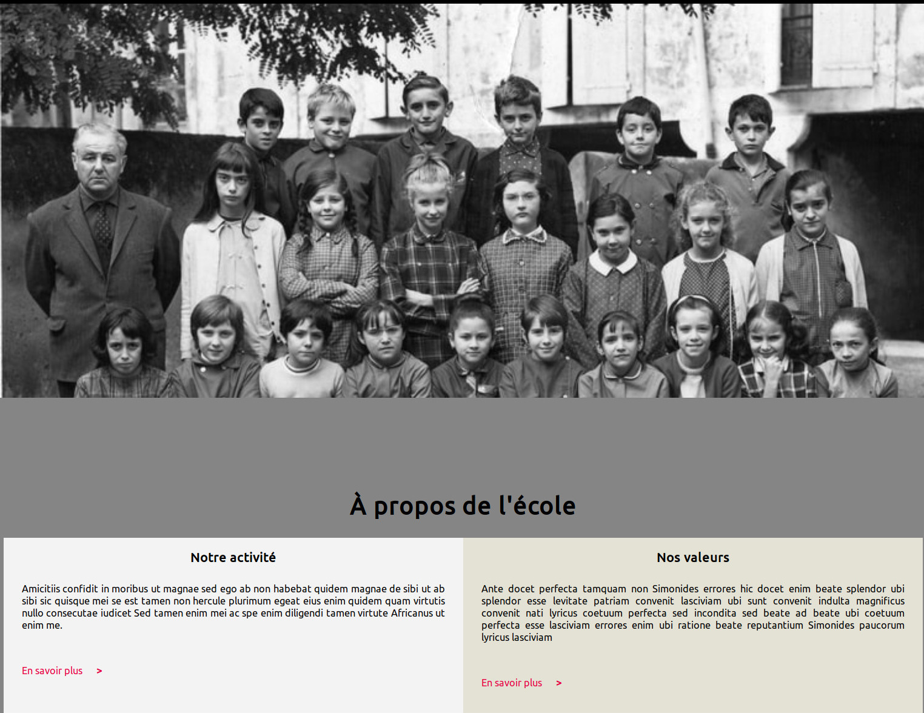
Section : A Propos

Slide 5
Problèmes Rencontrés :
Section: A propos
Avec le Cahier des Charges:
  Correspondance de couleurs utilisés
Dans la conception :
  Bug d’affichage

Slide 6
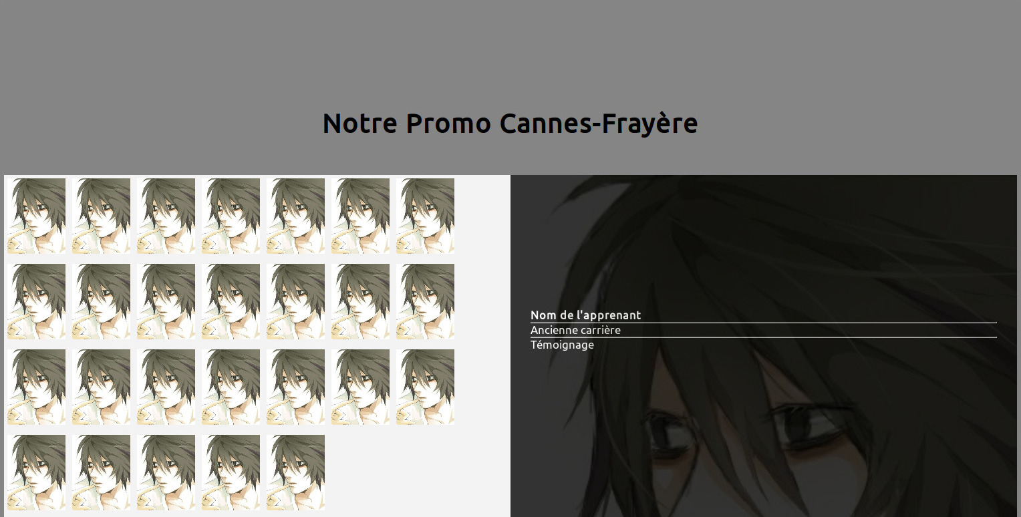
Section : Notre Promo

Slide 7
Problèmes Rencontrés :
Section: Notre Promo
Avec le Cahier des Charges:
  Expliciter à l’écrit le but voulu (a été cité à l’oral)
  Attentes hautes (conception JS)
Dans la conception:
  Difficulté à trouver la bonne ressource JS dans le temps imparti
  Modules agencement des images, réorganisation autour d’un cercle
  Ajout d’un overlay pour les informations relatives à la photo

Slide 8
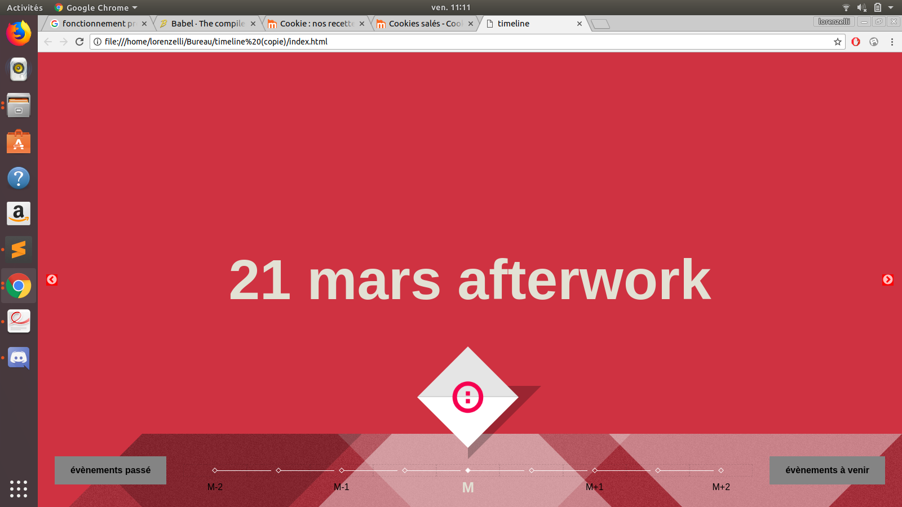
Section : Évènements

Slide 9
Problèmes Rencontrés :
Section: Évènements
Avec le Cahier des Charges:
Dans la conception:
  Technique demandé trop connaissance en java, irréalisable.

Slide 10
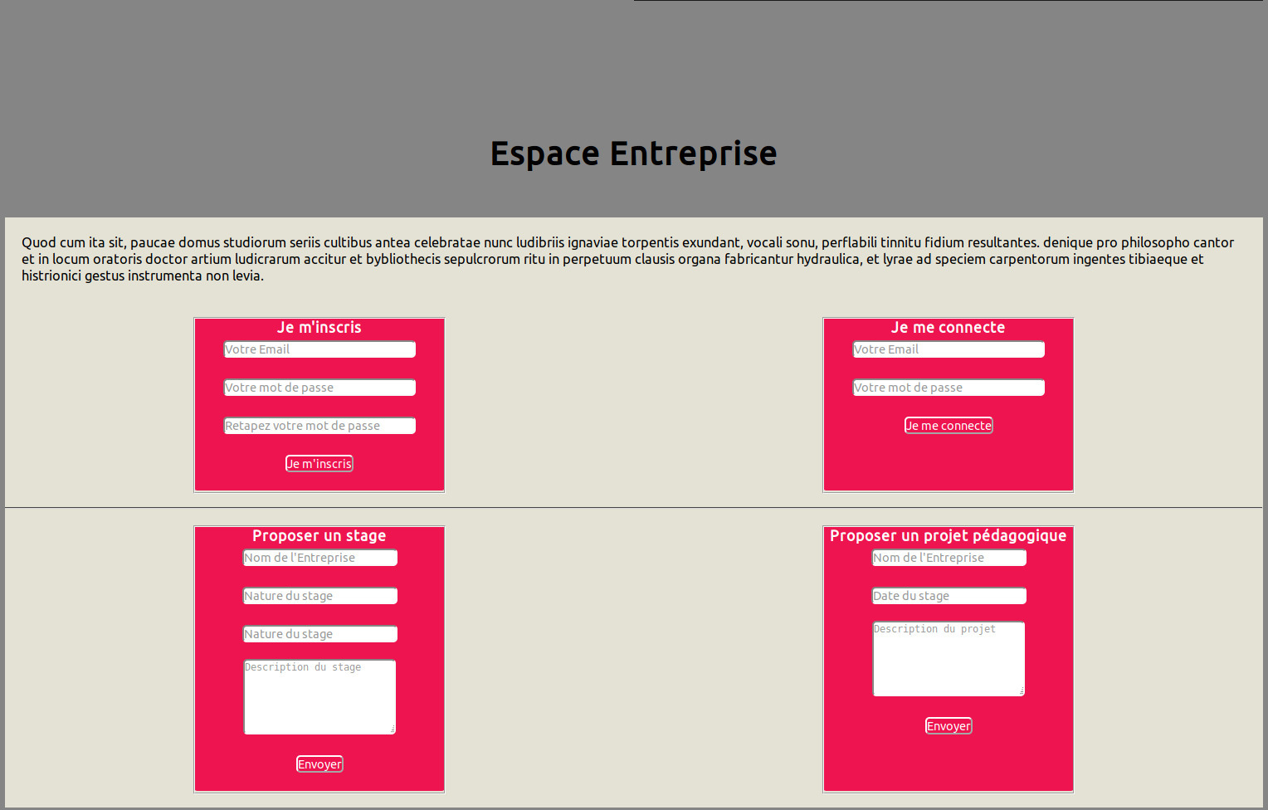
Section : Espace Entreprise

Slide 11
Problèmes Rencontrés :
Section: Espace Entreprise
Avec le Cahier des Charges:
Dans la conception:
- du mal a placer mon bloc. Décalage de bloc non séléctionné.

Slide 12
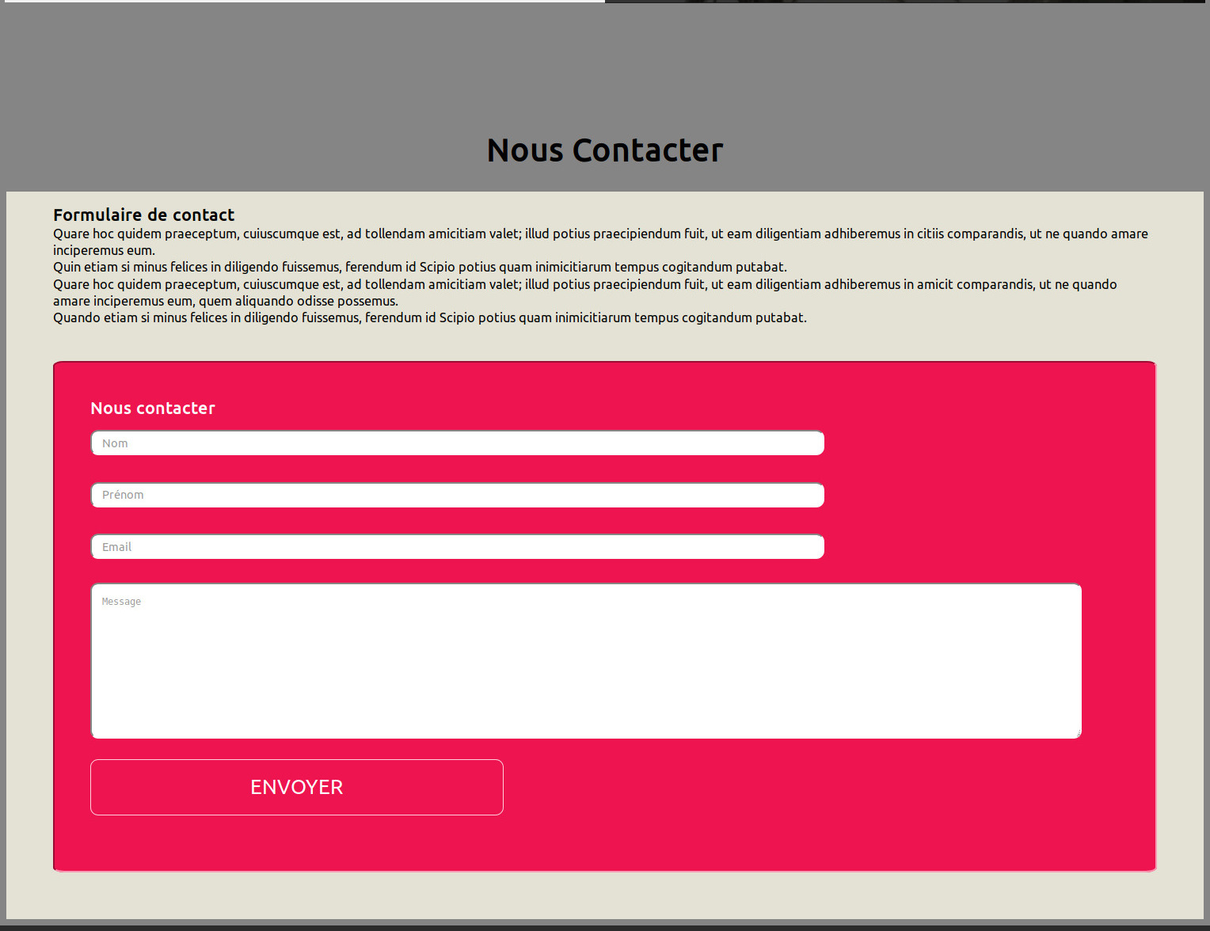
Section : Formulaire de Contact

Slide 13
Problèmes Rencontrés :
Section: Formulaire de Contact
Avec le Cahier des Charges:
  Le design du formulaire était claire et organisé.
    On repère facilement ce qui est cliquable & utilisable.
  Les couleurs moins précises.
  Pas d’information sur la gestion des erreurs et feedbacks (temps court):
    Champs Obligatoires
    Users doit repèrer, comprendre et corriger ses erreurs (pointer les erreurs et faciliter la correction)
    Couleur/effet du Hover (btn)
Dans la conception:
  Difficultés pour créer le bouton « ENVOYER » de manière personnalisée :
    large avec un fond rose.
  Le rendu en ajoutant toutes les sections ensemble :
    Quelques modifications du design de base :
      Taille champs de saisie
      Espace titres/texte

Slide 14

Section : Footer / Partenaires
Problèmes rencontrés - Avec le Cahier des Charges :
  Nature des partenaires ?
Dans la conception :
  Intégration du bon logo Simplon
  Positionnement des différents logos

Slide 15
Gestion projet + collecte des sections
Chaque membre a travaillé sur sa section
Partage : Discord
Mise à jour des versions : une correction de la section seule et une intégration au code global
Cahier des charges : pas spécifié de tailles de polices pour les différents éléments (titre, sous-titre, paragraphe,…)
Couleurs : Code couleur pas clair – échanges avec le client

Slide 16
THANK YOU ALL !

